Slide 1
第四章 对称性理论
§19 空间对称性和守恒定律
§19-1 概述
一、研究内容
研究时空变换和相关的算符
研究变换下的对称性和相应的守恒定律
二、对称性和守恒定律
空间平移对称性与动量守恒
空间转动对称性与角动量守恒
时间平移对称性与能量守恒
空间反演对称与宇称守恒
量子力学相移对称与电荷守恒 ……

Slide 2





§19-2 空间对称变换
一、位置变换
设变换 是三维位形空间的算符，它将点
变为另一点
（19.1）
对每一个 都有确定值。
变换 是不改变任何两点距离的那些变换：
B’
B
Q
A
A’

Slide 3







对称变换群：对某些物理系统，若位置变换的一个集合 是此系统的对称变换，即保持这个系统不变的变换，则这个集合必构成一个群，称为这个系统的对称变换群。
满足群的四个条件：
1．单位元存在：
2．结合律成立：
3．封闭性：
4．逆元存在：

Slide 4






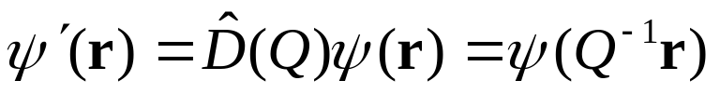


二、态函数的变换
态函数 用算符 作一个整体的变换。
整体变换：新函数在新点处的值等于老函数在老点上的值，即
（19.3）
新老函数的关系用一个函数空间的变换算符 表示：
（19.4）
变换不影响其归一化， 是幺正算符：

Slide 5

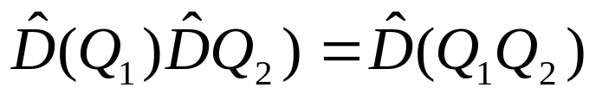





考虑连续两次变换：（ 只对 作用）
得
（19.5）
构成一个群。
群 与群 是什么关系呢？
由于
所以
（19.6）
同态，即

Slide 6



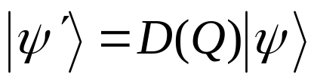
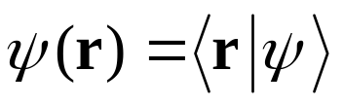
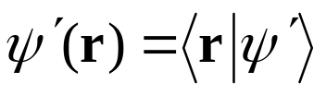

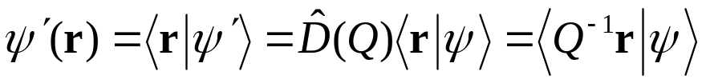

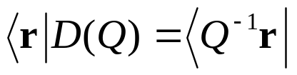

三、态矢量的变换
在Hilbert空间中，状态 经过变换 之后成为新态 ，则可定出一个幺正变换算符 ：
（19.7）
由于
可得
即
所以
（19.8）
（19.9）

Slide 7
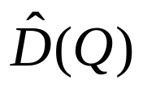
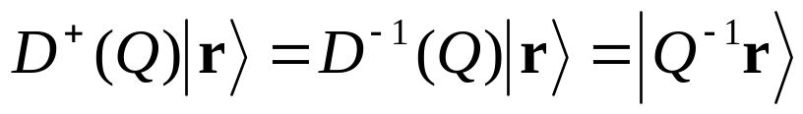

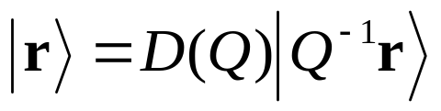

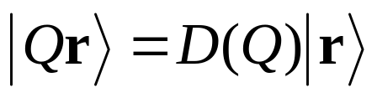
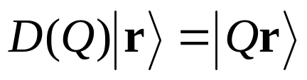
(19.8)：Hilbert空间中D(Q)的定义式。
(19.9)： 与 的形式关系。
右矢形式：
两边乘
,有
令
，得
即

Slide 8




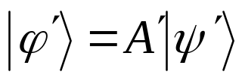
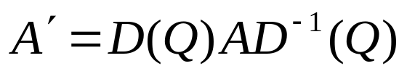
四、算符的变换
设对称变换前，
现在分别对 ， 作对称变换Q，即
，
则

Slide 9
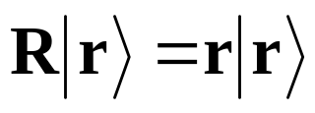
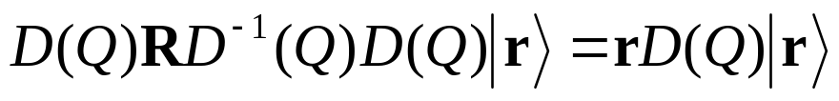
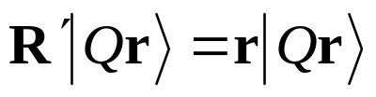
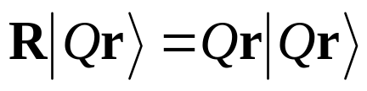
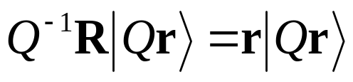
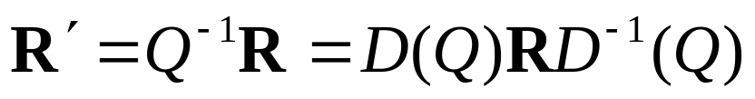
对位置算符R，其本征值方程为
用D(Q)作用，得
所以
（19.13）
用Q⁻¹作用在等式
（本征值为Qr的R的本征方程）
有
（19.14）
因为|Qr>为任意矢量，所以比较（19.13）和（19.14）,
得

Slide 10
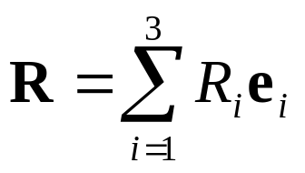



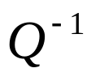

的双重身份：
Hilbert空间中的算符， 只对 作用
位形空间中的矢量， 只对 作用。

Slide 11


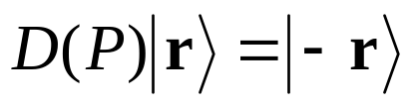

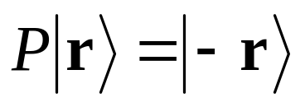
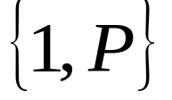
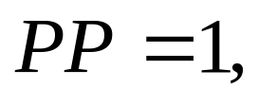
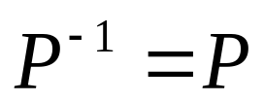


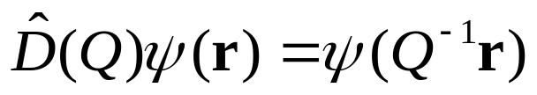

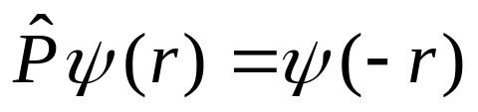

§19-3 空间反演
一、空间反演算符
空间反演变换 的定义是：
空间反演算符 是：
通常:
，
空间反演群 ：
，
函数空间的空间反演算符 :
根据19.4式：
和
，

Slide 12


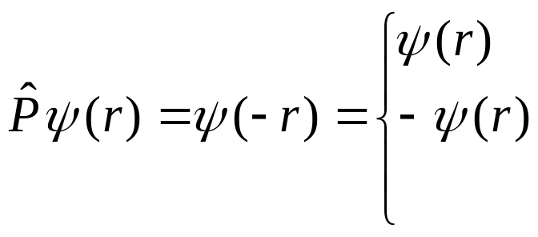

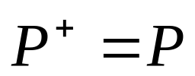
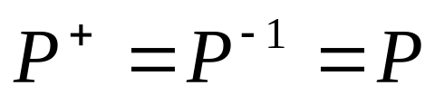
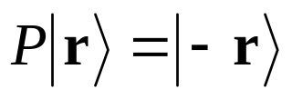
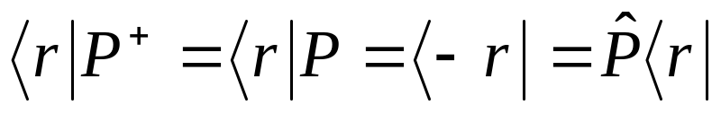
因为 ，所以 的本征值为 ：
偶宇称
奇宇称
无确切宇称
其他情况
空间反演算符既是幺正算符
又是厄米算符
与 相应的左矢形式为：

Slide 13
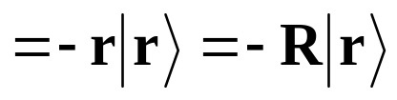


二、算符在空间反演下的变换
1．位置算符R
在Hilbert空间中：
所以
（19.23）
在函数空间中：
所以
（19.24）

Slide 14
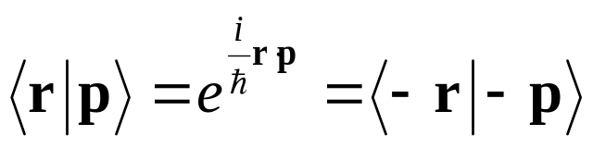

2．动量算符P
由于
则
（19.25）
所以
（19.26）

Slide 15


3．轨道角动量算符L
所以：
（19.27）
即P与L对易
共同的本征函数是球谐函数

Slide 16
矢量算符：在空间反演下改变符号，如R,P
轴矢量（赝矢量）算符：
在空间反演下不变，如角动量算符L
并规定自旋算符是轴矢量算符。
真标量：在空间反演下不改变符号
赝标量：在空间反演下改变符号

Slide 17






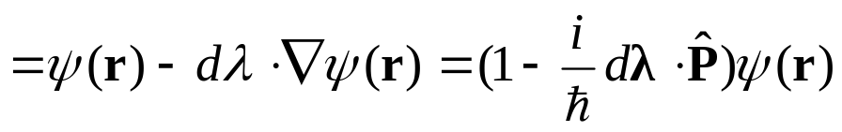
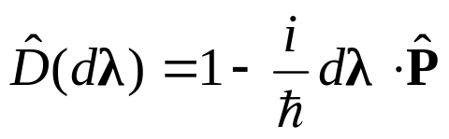
§19-4 空间平移
、平移群
无限小空间平移变换
（19.28）
不是线性算符，
在位置表象中，将 作用于态函数 上，
得
即

Slide 18
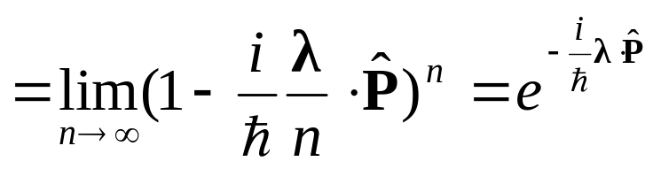
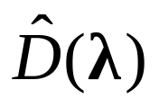


对于有限的平移，有
（19.30）
是线性算符， 与 同构。

Slide 19
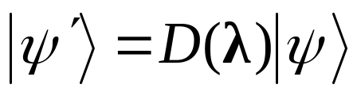
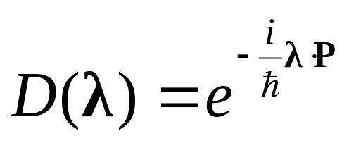
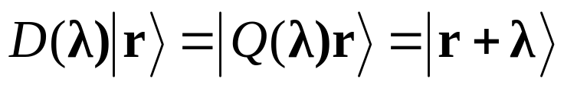
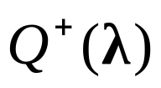
二、态矢量的平移算符
在Hilbert空间中，有
（19.31）
（19.32）
由 ，知
（19.33）
所以态矢量的平移算符正是位置本征矢量的上升算符

Slide 20

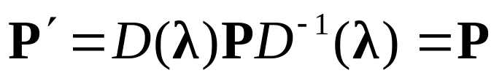
三、位置算符和动量算符的平移变换
对位置算符R：由（19.15）式
得
（19.34）
对动量算符P，由
知
所以
（19.35）
即动量算符在平移变换下是不变的。

Slide 21



§19-5 空间转动
一、空间转动和转动群
绕n轴转 角的无限小转动算符 ：
3D正当转动群：绕所有的轴转一切角度的正当转动算符的集合 构成的群。

Slide 22

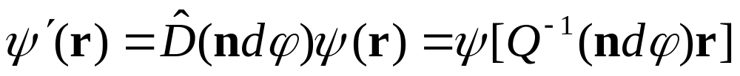
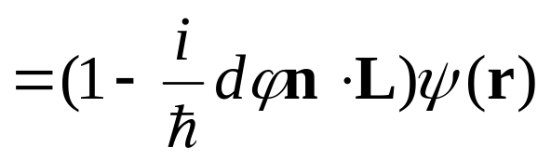

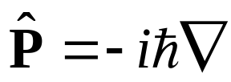
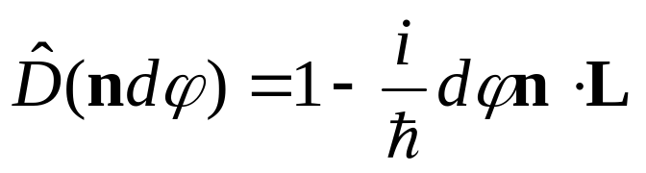
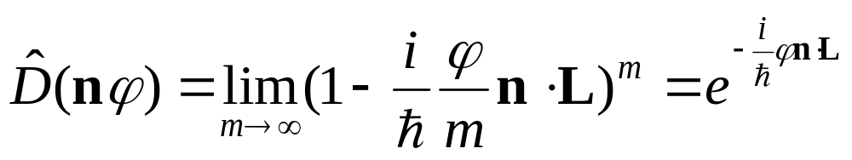
二、函数空间和Hilbert空间中的转动算符
在位置表象中态函数 的转动变换是
（由19.4）
（略高阶项）
（应用 和 ）
函数空间中：

Slide 23


Hilbert空间中：

Slide 24





三、算符的变换
    位置算符R

Slide 25






（6.19）式
：Levi-Civita symbol

Slide 26



2.动量算符P和角动量算符L：
四、标量算符和矢量算符
1.标量算符：在转动下不变得单分量算符，满足
或
2.矢量算符：在3D位形空间转动下，函数空间或Hilbert空间中与位置算符有同样变换特性的三分量算符，满足

Slide 27

标量和矢量算符按空间反演变换下的性质分别有“真”和“赝”或“真”和“轴”之分。
矢量算符的任意分量与轨道角动量算符的任意分量的对易关系：

Slide 28




五、自旋空间中的转动变换
自旋是一种角动量，S与L一样是轴矢量，即在空间反演下不改变符号；S与L三个分量的对易关系类似：
自旋空间中与空间转动 对应的变换算符 为：

Slide 29


在带有自旋粒子的态空间（直积空间）中：
空间平移算符为 ，并只对位形Hilbert空间有作用；
空间反演算符为 ，对自旋算符的作用为
空间转动算符为

Slide 30


§19-6 空间变换对称性和守恒定律
、系统在空间变换下的对称性
系统在某一空间对称变换下具有不变性或对称性，不是指系统在变换后状态不变，而是指系统在变换前后运动规律不变。
设系统的运动满足Schrödinger方程
施以一个空间变换

Slide 31



在空间变换下，Schrödinger方程变为：
如果系统在这一变换下具有不变性或对称性，则要求：
即

Slide 32




二、守恒量
1．平移对称性与动量守恒：
空间平移算符：
如果
有
则此系统具有 方向上的平移对称性， 方向的动量分量是守恒量。
如果
，则所有方向上的动量守恒。

Slide 33






2．转动对称性与角动量守恒：
空间转动算符
如果
则角动量在 方向上的分量守恒。
如果
则角动量 是一个守恒量。
3．空间反演对称性与宇称守恒：
如果
则宇称守恒。
三、其他空间变换对称性
晶体点群对称性：离散的对称性，没有守恒量相对应。

